Slide 2

Présentation de l’UNPS
Regroupe 12 professions de santé et 23 syndicats, soit environ 500 000 professionnels de santé.
Octobre 2018 : Signature avec l’Assurance Maladie l’Accord-Cadre Interprofessionnel (ACIP).
Juin 2024 : avenant à l’ACIP signé avec l’UNCAM et l’UNOCAM.
2004 :
Création de l’UNPS.
Notes:
L'UNPS a été créée en 2004 par la Loi de réforme de l'Assurance Maladie. Elle regroupe 23 syndicats de professionnels de santé libéraux et représente 12 professions de santé, soit environ 500 000 professionnels de santé.
L'UNPS négocie l'Accord-Cadre Interprofessionnel (ACIP) avec l'Assurance Maladie. Cet accord fixe des principes communs aux conventions mono et pluriprofessionnelles, comme l’ ACI MSP et l’ACI CPTS.
La priorité de l'ACIP est de favoriser la coordination entre professionnels de santé. En juin 2024, un avenant à l'ACIP a mis en place une expérimentation nationale des ESCAP pour 3 ans.
L’expérimentation sera évaluée au bout de 3 ans par l’UNPS en coopération avec l’Assurance maladie, avec un bilan à 18 mois.

Slide 3
CONTEXTE CONVENTIONNEL
L’ACIP signé le 10 octobre 2018 et publié au JO le 7 avril 2019 fixe le cadre socle applicable à l’ensemble des conventions mono professionnelles et aux ACI signés entre représentants des professionnels de santé et l’Assurance maladie
1ère priorité de l’ACIP
Généraliser l’exercice coordonné (article 3)

Slide 4
CONTEXTE CONVENTIONNEL
L’avenant n° 1 à l’ACIP signé le 20 juin 2024 entre l’UNPS et l’UNOCAM met en place :
une expérimentation nationale relative aux ESCAP : 3 ans à compter du 23 mars 2025

Slide 5
ESCAP - Définition
L’ESCAP : nouvelle forme de coordination entre professionnels de santé :
centrée sur le patient et accessible à tous les professionnels de santé (PS)
qui s’appuie sur une grille d’inclusion complétée par un professionnel de santé
le PS objectivise les besoins de prise en charge coordonnée du patient
L’ESCAP n’est pas concurrente des autres dispositifs ou structures de coordination
ESCAP = une première marche pour inciter les professionnels de santé à l’exercice coordonné

Slide 6
ESCAP - OBJECTIFS
améliorer l’accès aux soins pour tous, notamment dans les zones sous-dotées
améliorer la prise en charge des patients de soins complexes
favoriser la coordination de proximité des PS
renforcer la qualité des soins
renforcer la prévention
éviter les passages aux urgences et les hospitalisations inutiles et les réhospitalisations
favoriser le virage domiciliaire et fluidifier le lien entre la ville et l’hôpital
renforcer la coordination entre les différents acteurs de terrain (professionnels de santé libéraux, HAD, secteur médico-social, établissements de santé, aides à domicile)
Notes:
Les équipes de soins coordonnées avec le patient ont été créées pour répondre à un besoin croissant de coordination des soins pour les patients complexes.
Les objectifs des ESCAP sont clairs :
Améliorer l’accès aux soins pour tous
Favoriser une meilleure prise en charge des patients ayant des soins complexes en renforçant la coordination entre professionnels de santé.
Renforcer la qualité des soins et la prévention.
Réduire les passages aux urgences et les hospitalisations inutiles, ainsi que les réhospitalisations.
Encourager le maintien à domicile des patients en facilitant le lien entre la ville et l’hôpital.
Améliorer la coordination entre tous les acteurs de terrain : les professionnels de santé libéraux, les structures d’hospitalisation à domicile, le secteur médico-social, les établissements de santé et les aides à domicile.

Slide 7
ESCAP – PRINCIPES
Souples, aucune contrainte administrative
Les ESCAP évoluent selon l’état du patient
La coordination est organisée avec le patient
Elles intègrent le PS nécessaire au bon moment
Les membres de l’ESCAP définissent avec le patient un ensemble d’actions individualisées agiles et évolutives et précisent le rôle de chaque PS, sans protocole
Grille d’éligibilité complétée par tout PS intervenant après du patient
Téléchargement d’une application numérique par les PS membres de l’ESCAP
S’appuie sur les solutions numériques existantes

Slide 8
En résumé
En résumé, les ESCAP permettent :
D’améliorer la qualité des soins
D’améliorer l’observance
De mettre en place des actions de prévention
D’éviter les ruptures de parcours de soins

Slide 9



ESCAP - Composition
Tous les professionnels de santé installés sur le territoire français, peuvent initier et se constituer en ESCAP
ESCAP est composée de minimum trois professionnels de santé, avec obligatoirement le médecin traitant identifié par le patient
Le médecin spécialiste, hospitalier ou libéral, est intégré en fonction des pathologies
Notes:
Tous les professionnels de santé peuvent intégrer l’expérimentation. La grille d’inclusion peut être remplie par n’importe quel professionnel de santé qui a en charge le patient.
L’ESCAP comprend au moins 3 professionnels de santé. Le médecin traitant du patient doit systématiquement faire partie de l’ESCAP. Un médecin spécialiste hospitalier peut intégrer l’équipe en fonction des pathologies du patient.
Si le médecin traitant refuse de participer à l’ESCAP, cette dernière ne peut être mise en place. S’il n’y a pas de médecin traitant, le professionnel qui réalise la grille d’inclusion peut essayer d’en trouver un.

Slide 10

Fonctionnement des ESCAP : pré-requis et grille d’inclusion
Présentation des 4 pré-requis
Présentation item par item de la grille d’inclusion

Slide 11




ESCAP – Pré-requis
Centrée sur 4 situations cliniques :
Patients polypathologiques chroniques de plus de 65 ans
Patients en soins palliatifs
Patients ayant fait un AVC et ayant été hospitalisés il y a moins d’un an
Patients diabétiques (type 1 et 2) ​sous insuline​

Slide 12
ESCAP – Grille d’inclusion
Un PS prend en charge un patient qui semble présenter un besoin de coordination lié à une des 4 situations cliniques visées.
Il se connecte à son application et remplit la grille d’inclusion.
Le profil doit totaliser au moins 13 des 26 points de la grille pour être éligible (hors grossesse).

Slide 13
ESCAP – Grille d’inclusion
Si le patient a au – 13 points :
le PS recueille son consentement
le PS prend contact avec les PS désignés par le patient
Ces derniers consentent à intégrer l’ESCAP (libre choix des professionnels de participer ou non à l’ESCAP)
Les échanges entre PS se font via leur application numérique

Slide 14
ESCAP : grille d’inclusion
 | 0 | 1 | 2 | Score
Nombre d’intervenants PS | 1 | De 2 à 3 | Plus de 3
Âge | Entre 16 et 65 ans | Entre 65 et 75 ans | Moins de 16 ans Plus de 75 ans
Nombre de pathologies | 0 | 1 | Plus de 2

Slide 15
ESCAP : grille d’inclusion
 | 0 | 1 | 2 | Score
Médicaments (y compris oxygène) | 0 à 3 | 4 | 5 ou plus
Hospitalisation au cours des 6 derniers mois | Aucune hospitalisation | 1 hospitalisation | Plusieurs hospitalisations
Chirurgie au cours des 12 derniers mois | Non |  | Oui

Slide 16
ESCAP : grille d’inclusion
 | 0 | 1 | 2 | Score
Grossesse (l’item n’apparaitra que pour les patientes potentiellement concernées) | Au-delà de 36 SA Pas de grossesse | Entre 32 SA et 36 SA | Entre 28 SA et 32 SA
Vulnérabilités (addiction, précarité, état psychologique fragile) | Pas de vulnérabilité | Une vulnérabilité | Plusieurs vulnérabilités
Aide à domicile Professionnelle ou familiale | Non | Moins d’1h/j | >1h/j

Slide 17
ESCAP : grille d’inclusion
 | 0 | 1 | 2 | Score
Mobilité (se lever, marcher) | Indépendance | Soutien / Aides techniques | Incapacité
Continence (urinaire et/ou fécale) | Continence | Incontinence occasionnelle | Incontinence permanente
Poids/nutrition | Poids stable |  | Variation de poids importante et inexpliquée (3 kgs ou plus en un mois) Dénutrition
Notes:
10. Sur le critère de la mobilité du patient, il est important de prendre en compte les aides techniques. Ainsi, un patient nécessitant un soutien ou des aides techniques obtient un score de 1 et s’il est totalement dépendant en termes de mobilité, son score sera de 2, En cas de situation intermédiaire il obtient un score de 1 point.
11. Attention, l’item continence comprend la continence urinaire et la continence fécale et est évalué en fonction de la situation allant de « pas de problème de continence » : 0 point, à « occasionnelle » : 1 point ; et si l’incontinence est permanente ce sera 2 points.
12. Poids et nutrition : ici on ne se concentre pas sur le poids du patient mais sur une variation importante et inexpliquée du poids du patient ou si la dénutrition est avérée. Attention, il ne peut y avoir que 0 ou 2 points sur cet item. Pour obtenir 2 points la perte de poids doit être inexpliquée et rapide (3kg minimum sur une période de 1 mois),

Slide 18
ESCAP : grille d’inclusion
 | 0 | 1 | 2 | Score
Troubles sensoriels non corrigés ou non corrigeables (Audition, vision, toucher) | Aucun trouble | Légers | Importants
Fonctions cognitives / communication (langage, mémoire, orientation) | Normales | Peu altérées | Altérées
Notes:
13. Dans les troubles sensoriels, nous sommes aussi bien sur l’audition, la vision que le toucher. Si le trouble est corrigé (port de lunettes, d’appareil auditif par exemple) et donc non impactant pour le patient, le score sera de 0. Ici c’est l’impact des troubles sur le quotidien du patient qui est évalué.
14. et pour finir, le dernier item évalue les fonctions cognitives et la communication en fonction de l’altération de ces dernières.
Après l'évaluation, le score total est calculé.
Si le score indique un besoin de coordination, le professionnel de santé qui a rempli la grille prend contact avec les autres PS désignés par le patient. Ces derniers consentent à intégrer l’ESCAP.
Pour rappel le score doit être au minimum de 13 points sur 26 pour intégrer l’ESCAP ou de 14 points sur 28 en cas de maternité. Pour la maternité, si au moins 3 items obtiennent 2 points, la patiente peut intégrer l’ESCAP, quel que soit le score obtenu.

Slide 19






PAACO Globule, l’application numérique ESCAP en Nouvelle-Aquitaine
Un même outil pour tous les membres d’une ESCAP
Outil sécurisé
Outil simple d’usage
Déjà utilisé par +22 000 professionnels
Gratuit en Nouvelle-Aquitaine
Conformément à la doctrine française du numérique en santé, pour toute coordination des professionnels des organisations sanitaires, médico-sociales et sociales, les solutions régionales de coordination « e-parcours » sont à utiliser en priorité.
L’ARS a choisi de financer le développement des fonctionnalités spécifiques ESCAP dans Paaco-Globule :
Identification du patient et des membres de l’ESCAP
Grille d’inclusion et scorage
Consentement du patient
Messagerie instantanée
Envoi d’alertes
Compatibilité DMP
Validé par la CNAM et l’UNSP

Slide 20
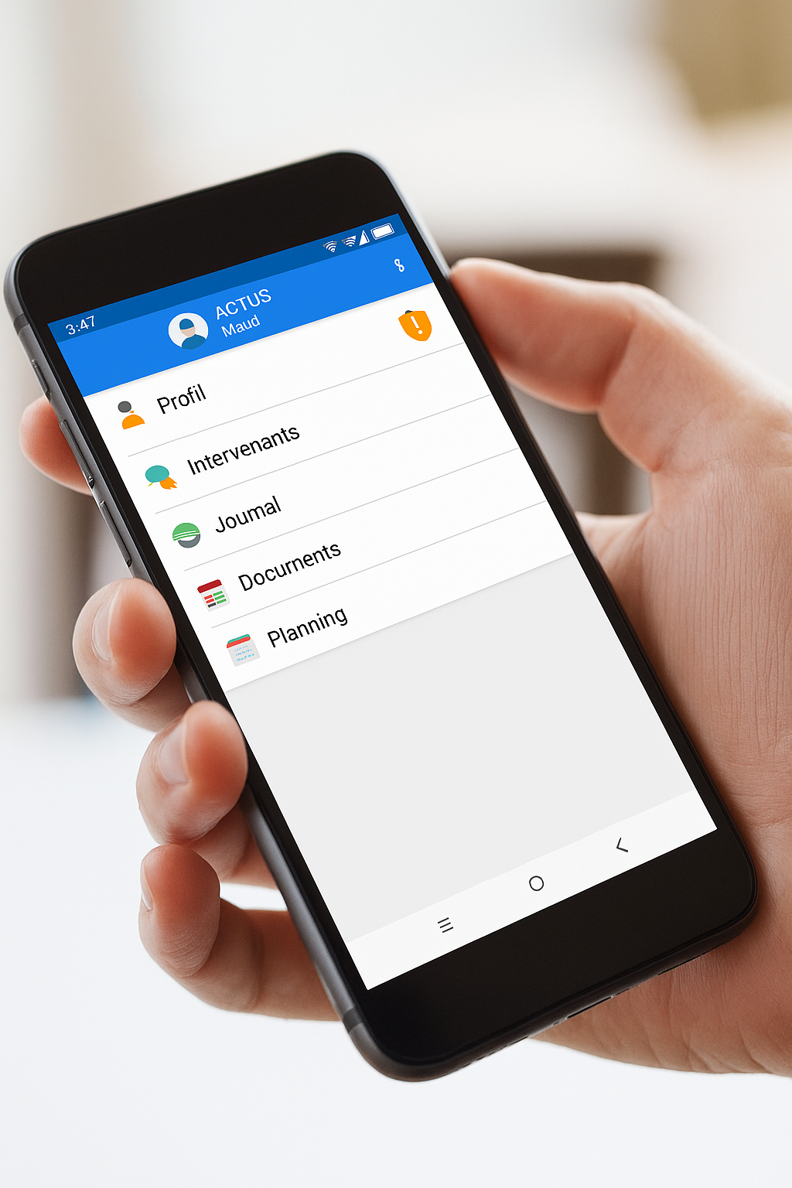


PAACO Globule, l’outil régional sécurisé et gratuit
« Paaco-Globule, c’est un gain de temps. Il y a beaucoup plus de communication »
Livia MELLERIN, infirmière libérale (Pyrénées-Atlantiques)
Paaco-Globule, c’est votre cahier de liaison numérique.
Les fonctionnalités de Paaco-Globule rendent plus facile la coordination avec tous les intervenants identifiés autour du patient :
Professionnels de santé libéraux et salariés, structures de coordination (DAC, PFR…)
Intervenants du secteur médico-social (EHPAD, SSIAD, CAMPS…)
Intervenants du secteur social (SAAD, PMI…)
Paaco-Globule est hébergé en France chez un hébergeur agréé Données de santé.
Paaco-Globule est compatible avec le DMP du patient.
+ de 22 280 professionnels sont déjà utilisateurs en Nouvelle-Aquitaine et dans d’autres régions (messagerie instantanée, parcours).
«Paaco-Globule nous permet de sécuriser les transmissions d’informations concernant nos patients et d’assurer une traçabilité.»
Dr Xavier LEMERCIER, médecin généraliste (Vienne)
« Nous utilisons Paaco-Globule dans le cadre de la continuité médicamenteuse.»
Clémentine CESARI, pharmacien hospitalier, CH Camille Claudel (Charente)
«Certains médecins mettent même les comptes-rendus de visites à domicile dans Paaco-Globule. » Livia MELLERIN, infirmière libérale
(Pyrénées-Atlantiques)
https://www.esea-na.fr/services/paaco-globule

Slide 21

Rémunération et facturation
Rémunération :
100 € par an et par PS pour l’acquisition et l’utilisation de l’outil ESCAP ;
Forfait de 100 € par an et par PS pour la participation à un minimum de cinq ESCAP ;
La participation aux ESCAP permet de valider l’item “exercice coordonné” pour le FAMI / la ROSP numérique pour la majorité des PS

Slide 22
Facturation
En pratique :
Le professionnel de santé qui initie la grille doit alors être le premier à facturer le code traceur « d'entrée » IEP (non valorisé), pour marquer l'entrée du patient dans l'ESCAP. Ce code traceur « d'entrée » doit également être facturé par chaque professionnel de santé lors de la première prise en charge du patient après la constitution de l'ESCAP.
L'ESCAP ne sera reconnue par l'Assurance Maladie qu'après la facture du code entrée par au moins trois professionnels de santé.
Un code traceur pour la sortie OEP doit être facturé par chaque professionnel de santé lors de la dernière prise en charge du patient actant la fin de la coordination du professionnel pour le patient.
Ce code acte est cumulable avec tous les autres actes de tous les professionnels de santé concernés par cette expérimentation.

Slide 23
Rémunération
En pratique pour vous professionnels de santé :
La rémunération sera calculée au 31/12 de chaque année, par la CNAM, pour chaque ESCAP identifiée dans les bases de facturation
Les paiements par les CPAM interviendront au plus tard le 30/06 de l'année N+1

Slide 24
ESCAP- Expérimentation
3 ans sur la France entière
premier bilan d’expérimentation réalisé à 18 mois
les critères d’éligibilité à la rémunération pourraient être révisés.

Slide 25
ESCAP – Evaluation de l’expérimentation
A l’issue de 3 ans par l’UNPS en coopération avec l’Assurance Maladie
Modalités d’évaluation de l’expérimentation définies dans le cahier des charges de l’expérimentation
Objectif : pérenniser le dispositif

Slide 26


Le processus dans Paaco-Globule
En Mobilité
Sur le Web
et
Actuellement
Je dois disposer de l’application mobile Globule
Je recherche le patient
Je crée une évaluation ESCAP pour vérifier que le dossier soit bien conforme aux critères d’inclusion à une ESCAP
Je dispose de l’accès web
Je recherche le patient
Je crée une évaluation ESCAP pour vérifier que le dossier soit bien conforme aux critères d’inclusion à une ESCAP
Sur le Web
À venir avant l’été
en mobilité
Si le dossier répond aux critères d’une ESCAP :
J’inclus le dossier dans un parcours ESCAP
Je définis les membres de l’ESCAP
Je commence la coordination dans le cadre de l’ESCAP

Slide 27


Informations & contact
https://www.esea-na.fr/services/paaco-globule-escap
Demande d’équipement
pour ESCAP

Slide 28
VOS CONTACTS EN REGION
Assurance maladie : ROC-REGION-NA@assurance-maladie.fr
UNPS : unps@unps-sante.org
ARS : ars-na-numerique-en-sante@ars.sante.fr

